Slide 1
포트폴리오
장르 : TPS 슈팅 게임
제작기간 : 10.29 ~ 11.19 (22일)

Slide 2
목차
게임 소개
구현 설명
1. 카메라 움직임
2. 게임 매니저
3. 게임 데이터
4. 아이템
5. 스텟 매니저
6. 오브젝트 풀
7. FSM
8. 시야각
9. 스테이지 매니저
10. UI관리
11. Fade In
12. 그 외 최적화

Slide 3
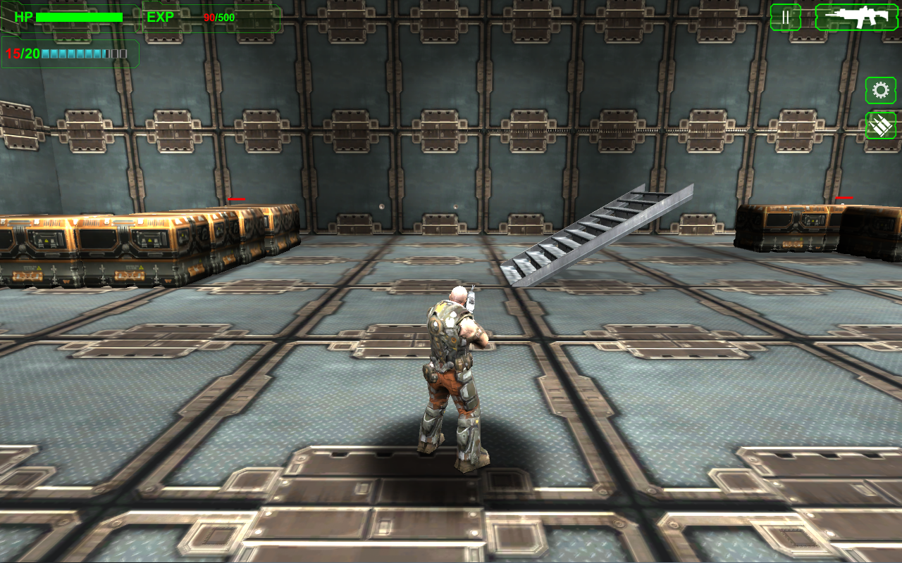
게임 소개 | 게임 개요
유니티 TPS 슈팅 게임
https://www.youtube.com/watch?v=D4OeOLAvVMI&feature=youtu.be (게임영상)
에셋 스토어에서 가져온 리소스를 통해 만든 3인칭 슈팅 게임입니다. 여러 가지 게임 내 기능을 구현하는 목적으로 제작하였습니다.

Slide 4
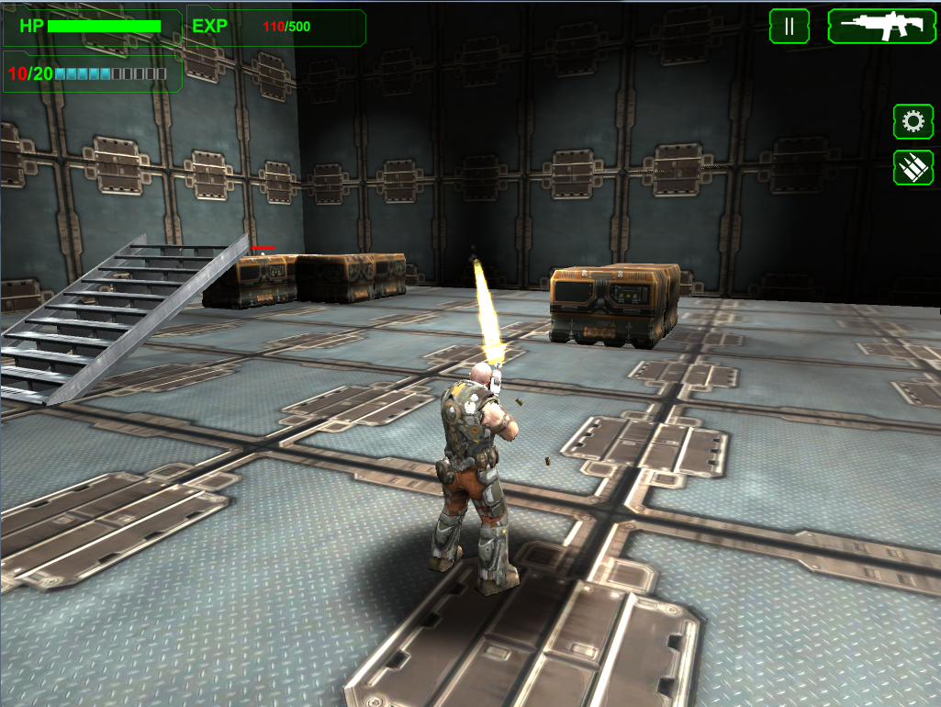
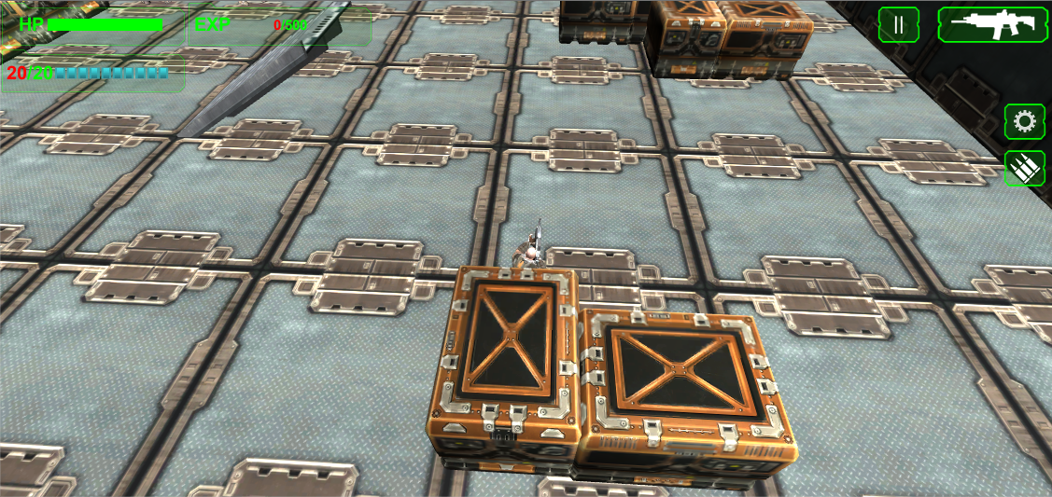
구현 설명 | 카메라 움직임
1.카메라 움직임
플레이어를 따라다니는 카메라를 만든 기능입니다.
레이캐스트로 태그를 판별하여 플레이어를 나타내고 있는지 확인합니다.
카메라의 위치와 타겟의 위치를 계산하여 플레이어가 아닌 태그를 만나면 플레이어를 보여주기 위해 높이와 거리를 이동합니다.

Slide 5
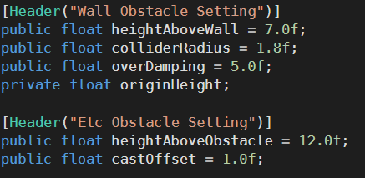
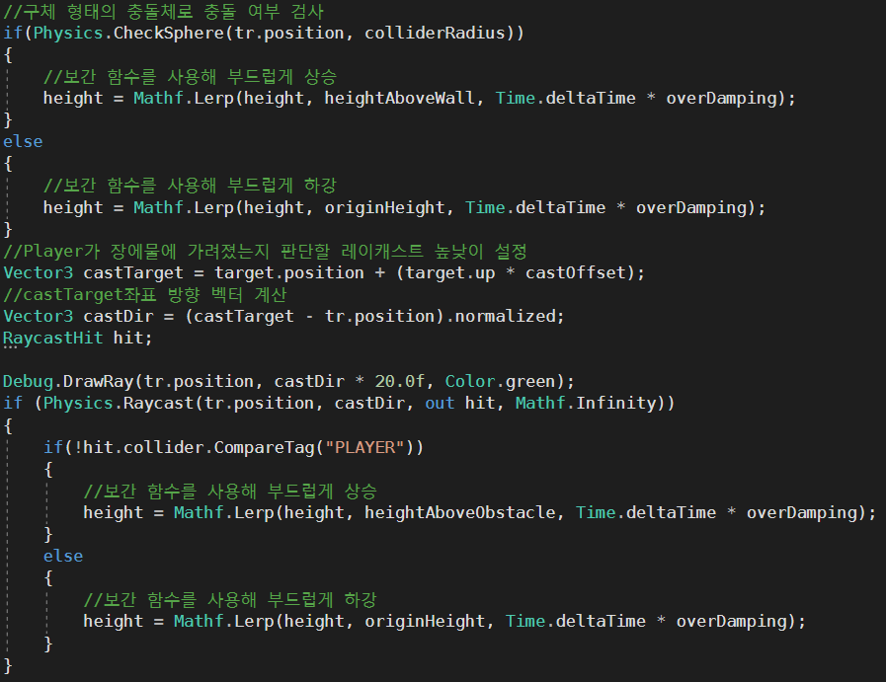
구현 설명 | 카메라 움직임

Slide 6
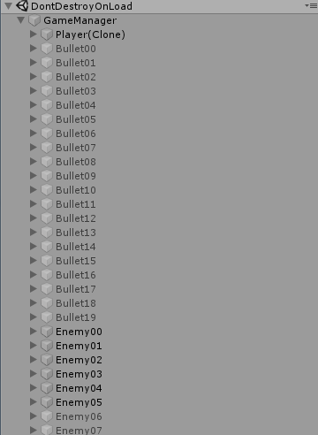
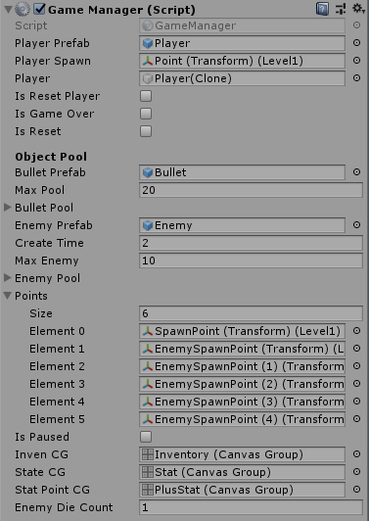
구현 설명 | 게임 매니저
2.게임 매니저
전체적인 게임을 관리하는 기능입니다.
싱글턴을 사용하여 모두 접근 가능하게 만들어 씬을 이동해도 절대 사라지지 않게 만들었습니다.
게임데이터, 오브젝트 풀, 인벤토리 창, 스텟 창을 관리하는 기능을 가지고 있습니다.

Slide 7
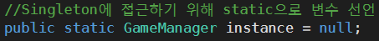
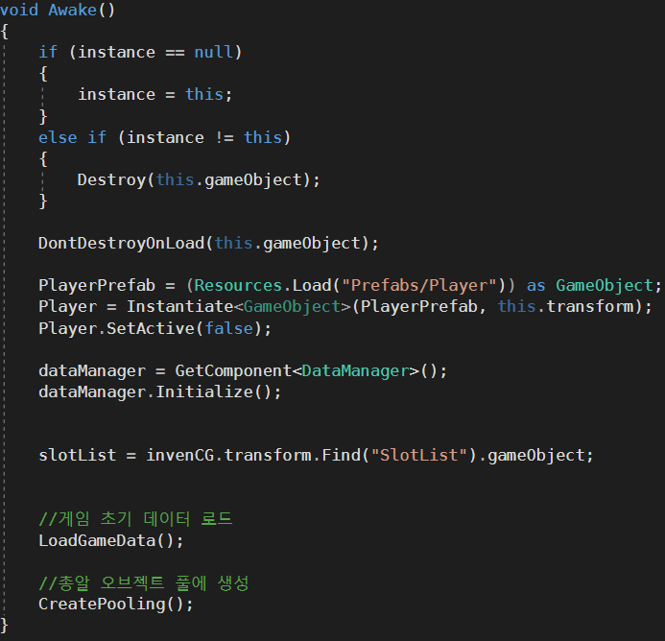
구현 설명 | 게임 매니저
DontDestroyOnLoad로 만들기 위해 Awake()에서 실행시킵니다.

Slide 8
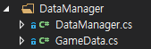
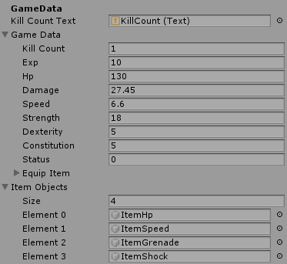
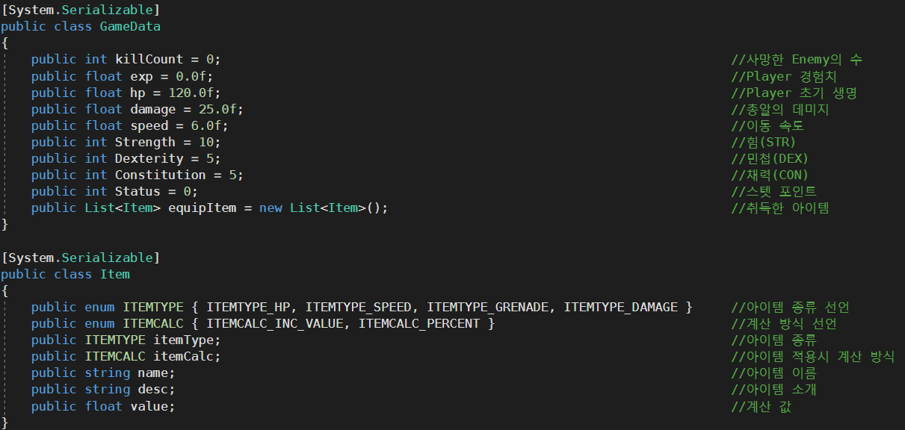
구현 설명 | 게임 데이터
3.게임 데이터
게임 매니저에서 바이너리 파일 형식으로 데이터를 저장, 불러오기하는 기능입니다.
플레이어의 능력치와 가지고 있는 아이템코드를 불러와서 게임에 넣어줍니다.
GameData에서 기본 능력치를 설정하였습니다.
게임 데이터를 사용하기위해 DataManager를 통해 세이브와 로드를 해줍니다.

Slide 9
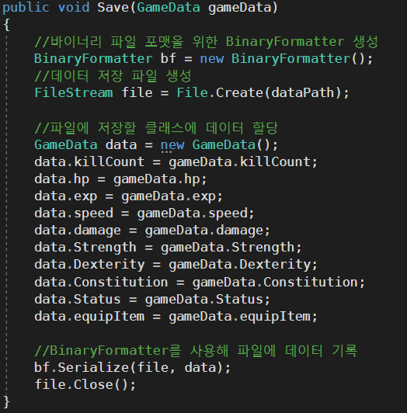
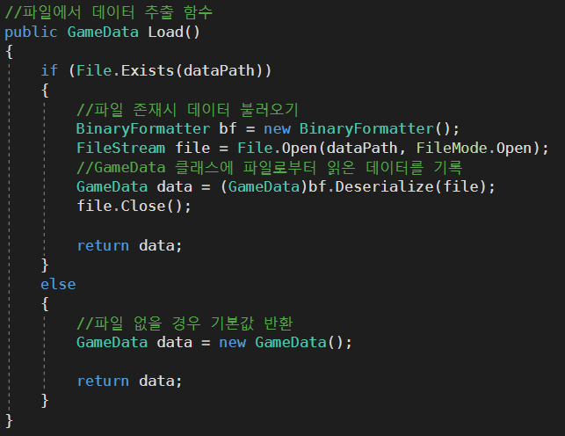
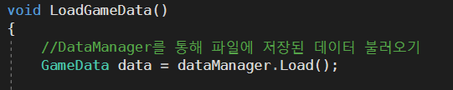
구현 설명 | 게임 데이터
DataManager에서 바이너리 파일 형식을 사용해 데이터를 저장 불러오기 하는 코드입니다.
게임에서 변경된 게임데이터를 매개변수를 통해 게임 데이터에 입력 시킵니다.
게임 매니저에서 게임 데이터를 저장할 변수를 생성해 DataManager에 있는 데이터를 불러옵니다.

Slide 10
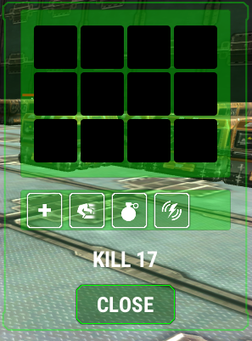
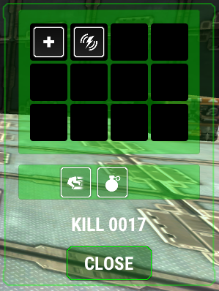
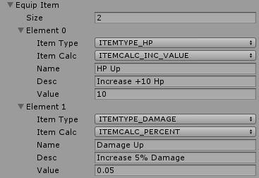
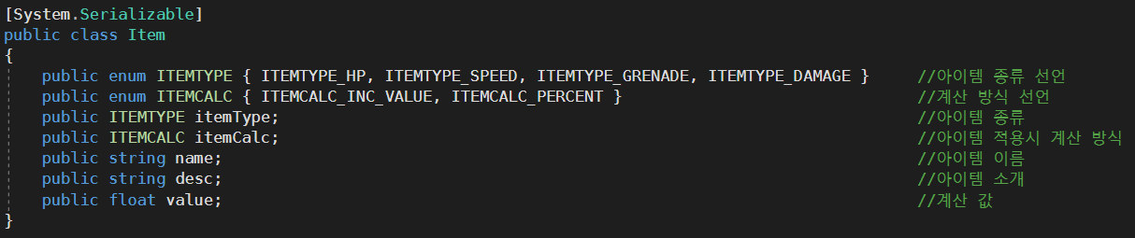
구현 설명 | 아이템
4.아이템
아이템은 게임 실행 시 바이너리 형식으로 아이템 창에 불러오기를 하여 정렬시킵니다.
Grid Layout Group을 사용하여 아이템창을 정리했습니다.
아이템은 게임 데이터에서 타입과 계산 방식을 선언하여 사용했습니다.

Slide 11
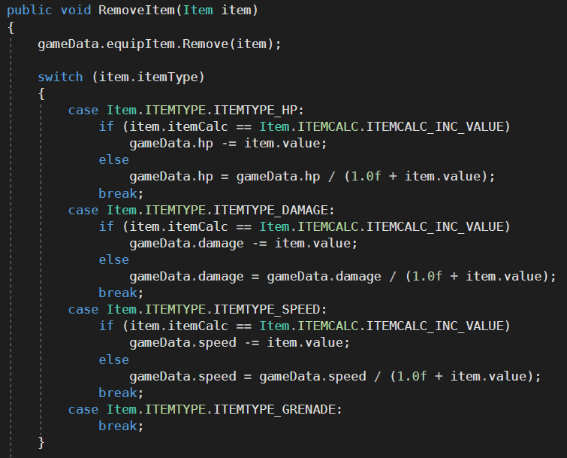
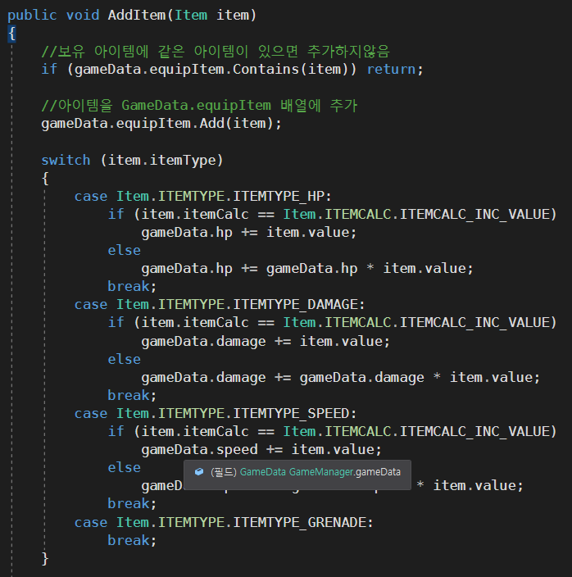
구현 설명 | 아이템
아이템을 추가하고 삭제할 때 아이템 타입을 통해 아이템을 구분하였습니다.

Slide 12
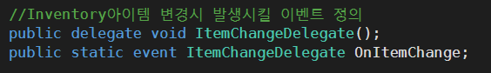
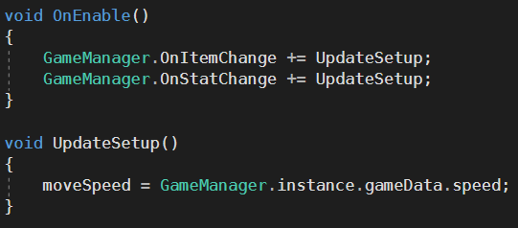
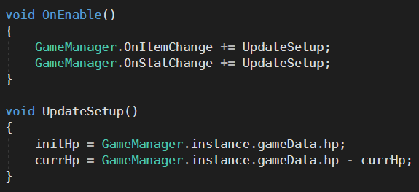
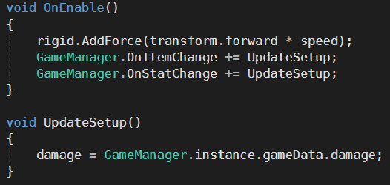
구현 설명 | 아이템
<이동 속도, 체력, 데미지를 실시간으로 입력>
아이템을 추가하면 delegate를 event로 정의해 실시간으로 플레이어 능력치와 데이터에 입력하게 구현하였습니다.

Slide 13
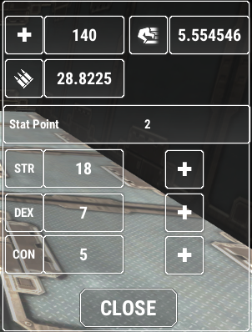
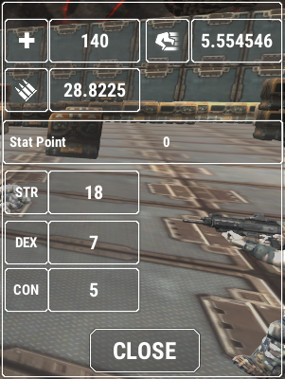
구현 설명 | 스텟 매니저
5.스텟 매니저
게임 데이터로 스텟을 불러와 표시하는 스텟창을 따로 만들었으며 스텟 포인트가 없을 경우
스텟을 올릴 수 없게 만들어 두었습니다.

Slide 14
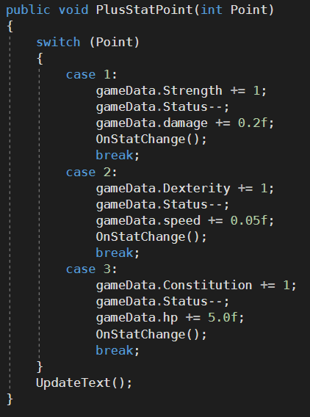
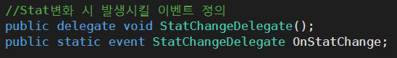
구현 설명 | 스텟 매니저
스텟 포인트를 사용할 시 게임 데이터의 스텟 포인트를 감소 시키며 스텟을 올려줍니다.
Event로 인 게임에 실시간으로 스텟을 변경 시켰습니다.

Slide 15
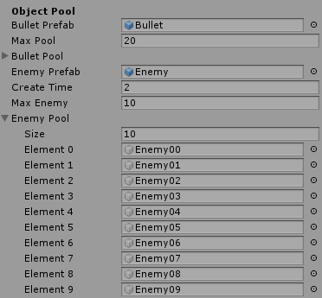
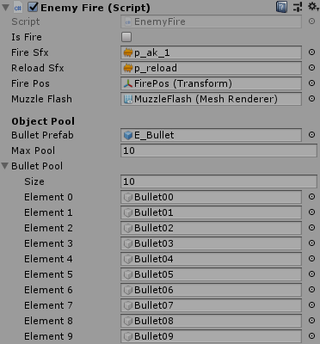
구현 설명 | 오브젝트 풀
6.오브젝트 풀
플레이어가 발사할 총알과 적 캐릭터와 같이 자주쓰는 오브젝트들은 오브젝트 풀로 구현하여 최적화를 시켰습니다.
플레이어 뿐만 아니라 적 캐릭터에게도 오브젝트 풀로 총알을 구현해 최적화를 하였습니다.

Slide 16
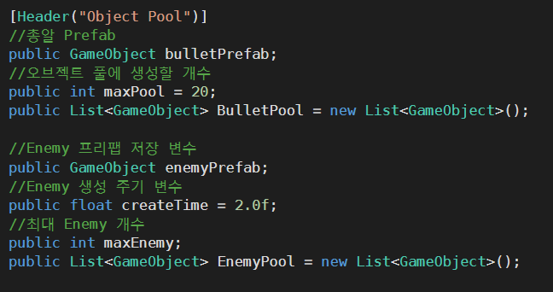
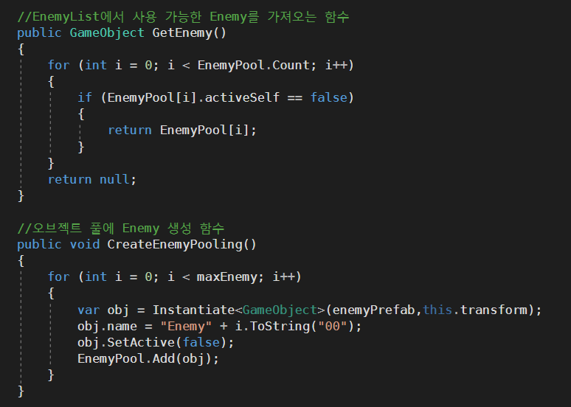
구현 설명 | 오브젝트 풀

Slide 17
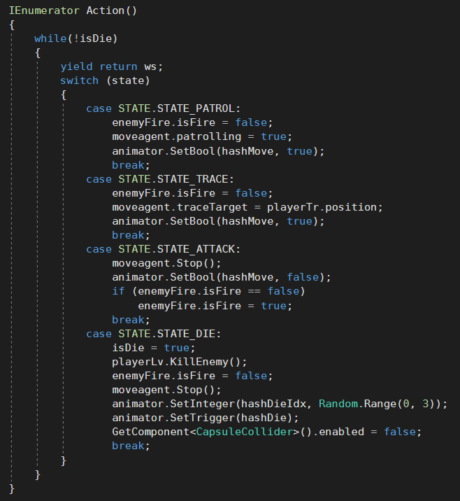
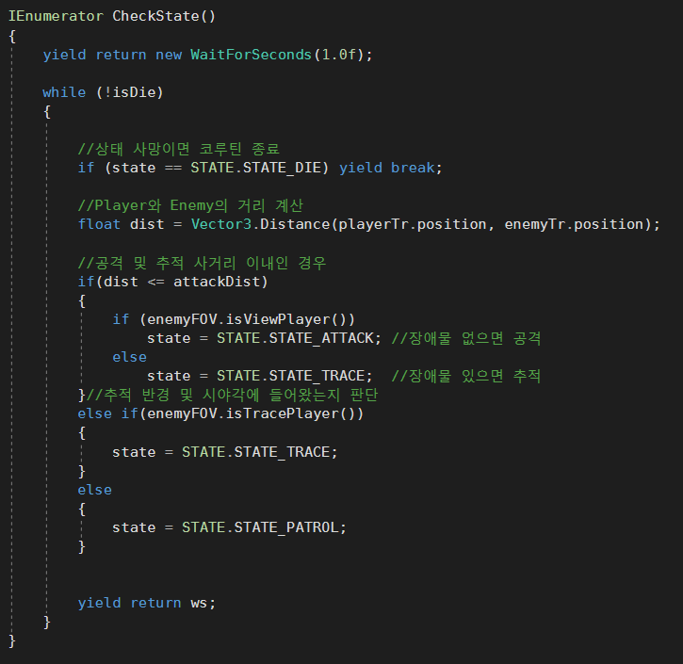
구현 설명 | FSM
7.FSM
적 캐릭터들의 AI는 FSM으로 구현하였습니다. NavMesh를 이용해 플레이어를 추적하게 만들었습니다.

Slide 18
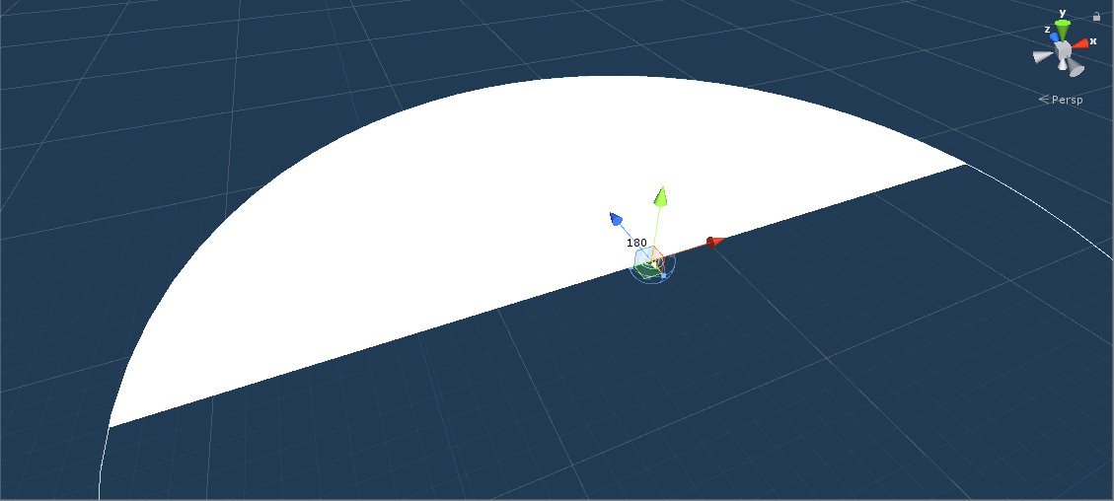
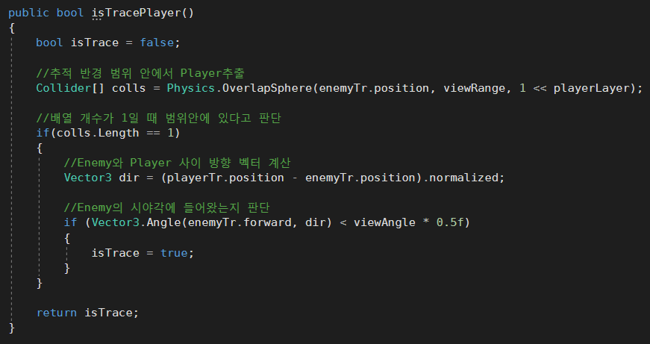
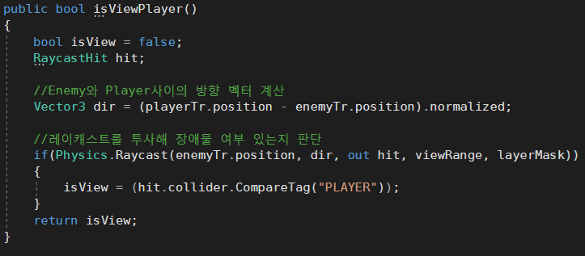
구현 설명 | 시야각
8.시야각
적 캐릭터의 지능화된 AI를 위해 시야각을 구현하였습니다. 레이 캐스트를 사용해 플레이어인지 판단하였습니다.

Slide 19
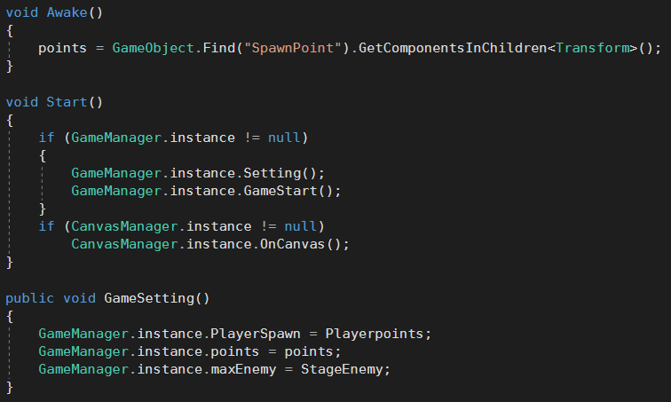
구현 설명 | 스테이지 매니저
9.스테이지 매니저
각 스테이지 별로 가지고 있는 SpawnPoint, WayPoint를 게임 매니저에게 보내주게 구현하였습니다. 게임 매니저의 싱글턴을 가져와 편리하게 사용했습니다.

Slide 20
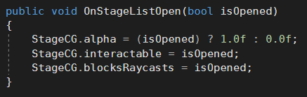
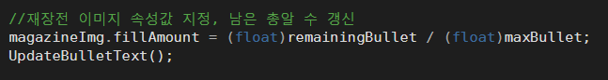
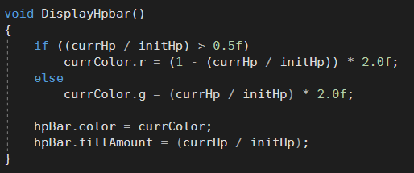
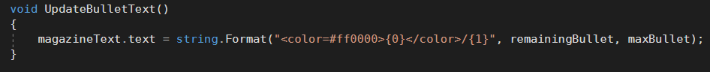
구현 설명 | UI 관리
10.UI 관리
인벤토리, 스텟창과 같이 끄고 킬 수 있는 UI는 삼항 연산자를 사용하여 관리하도록 구현하였습니다. 체력바, 총알, 경험치바 같은 UI는 게임에서 실시간 반영을 하기위해 플레이어의 데이터로 표현하게 구현하였습니다.

Slide 21
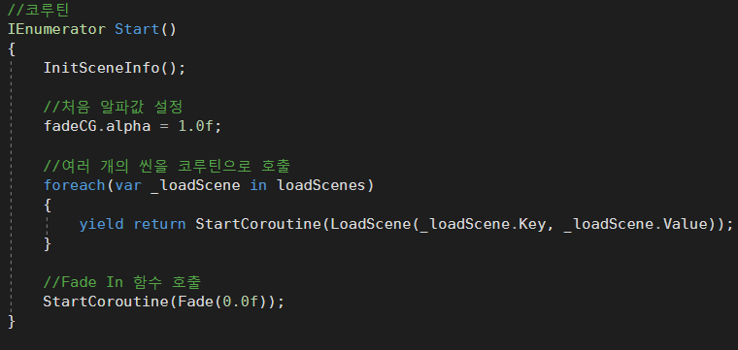
구현 설명 | Fade In
11.Fade In
게임 시작 시 로딩 하는 느낌을 주기 위해 Fade In 로직을 딕셔너리 방식으로 구현하였습니다.
코루틴으로 시작하게 만들었으며 딕셔너리에 있는 씬을 순서대로 불러옵니다.

Slide 22
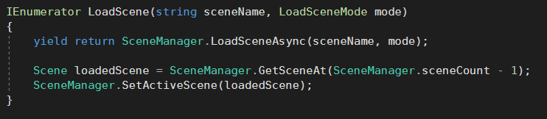
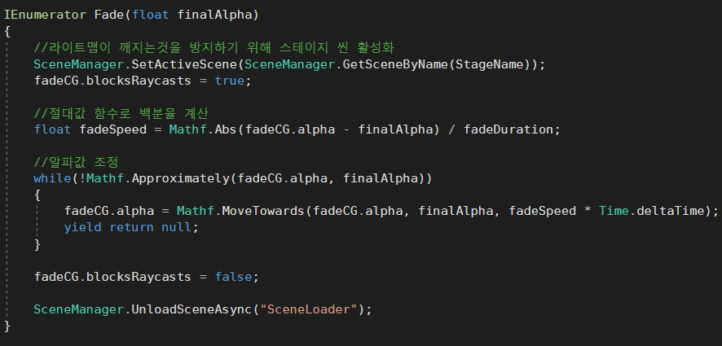
구현 설명 | Fade In
비동기 방식으로 씬을 로드 하였으며 호출된 씬을 활성화 시킵니다. 씬 로드를 완료하면 Fade In을 하는 씬을 삭제합니다.

Slide 23
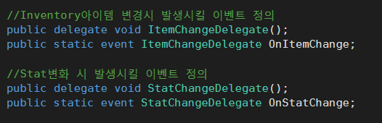
구현 설명 | 그 외 최적화
12.그 외 최적화
Delegate Event와 오브젝트 풀을 최대한 사용하여 최적화를 하려했습니다.

